Slide 1
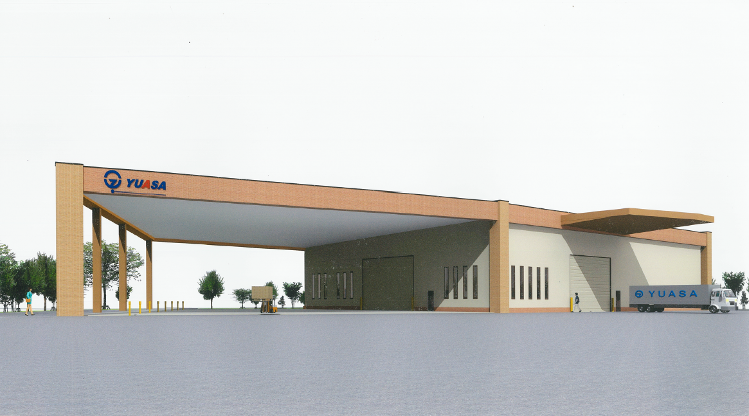
2026年 6月末 竣工予定
敷地面積＝4,300坪
建坪面積＝1,700坪

